Slide 1
Door: Sophie, Jonne, Kalle, Daniël en Esther

Slide 2
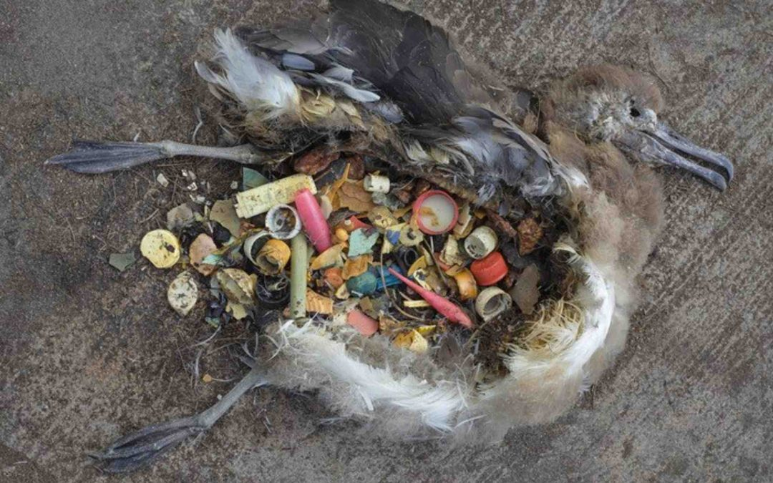
Het probleem:
Plastic soep
Vissen/vogels dood

Slide 3
Onze oplossing:
robot orka & box

Slide 4
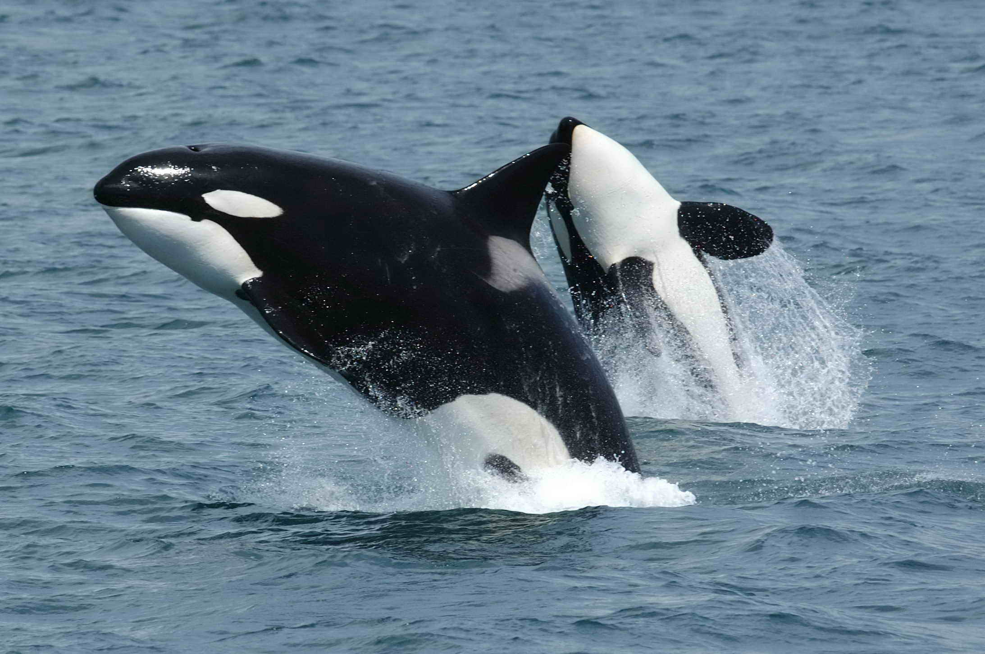
De orka:
Robot
Eet plastic
Waarom een orka?
Hoe ziet hij eruit?
Hoe werkt de orka?

Slide 6
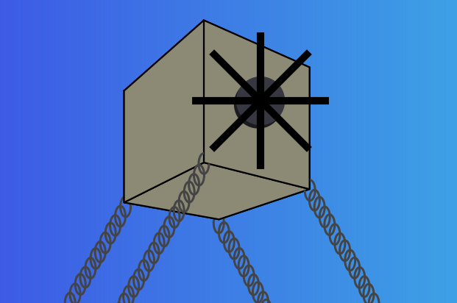
De box:
Kettingen aan de bodem
Waterrad
Oplaadplek
Leegplaats

Slide 7
Opmerkingen:

Slide 8
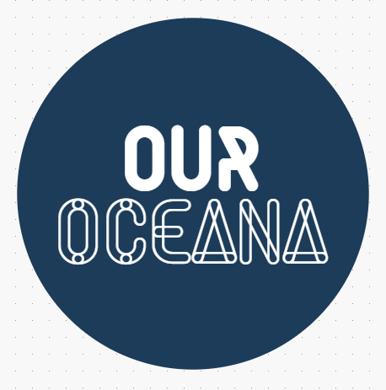
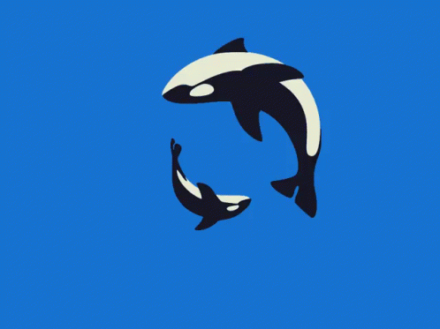
Einde

